Slide 1

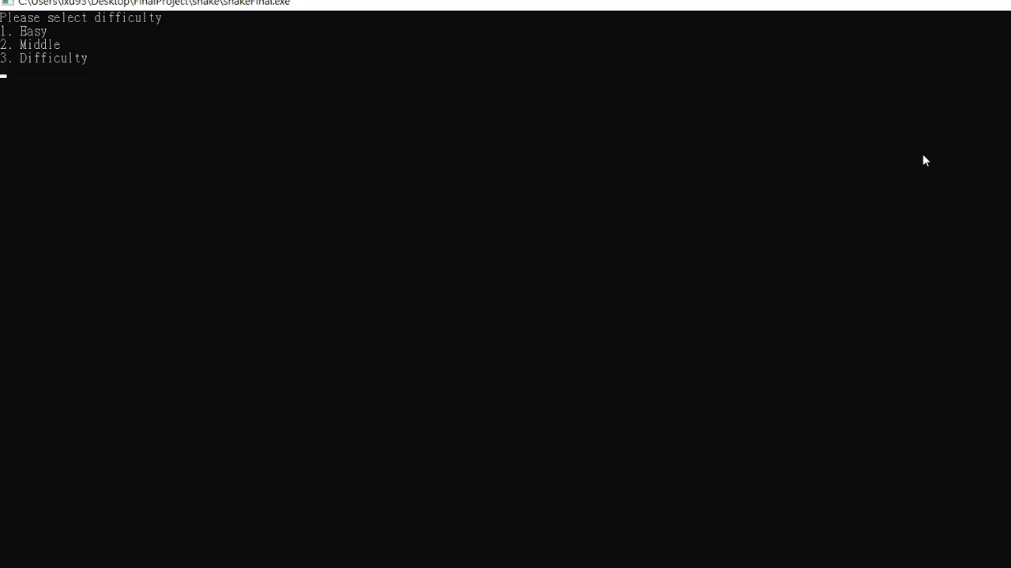



貪食蛇
C語言 視覺化小遊戲
使用C語言打造視覺化的小遊戲，再以貪食蛇的基礎上增加難度(障礙物、速度)，其中以迴圈和清除屏幕的程式，一張一張列印，打造出動畫效果。
趣味性
視覺化
挑戰性
貪食蛇-遊戲片段

